Slide 1
青海物探处数字化管理平台
进展汇报

Slide 2
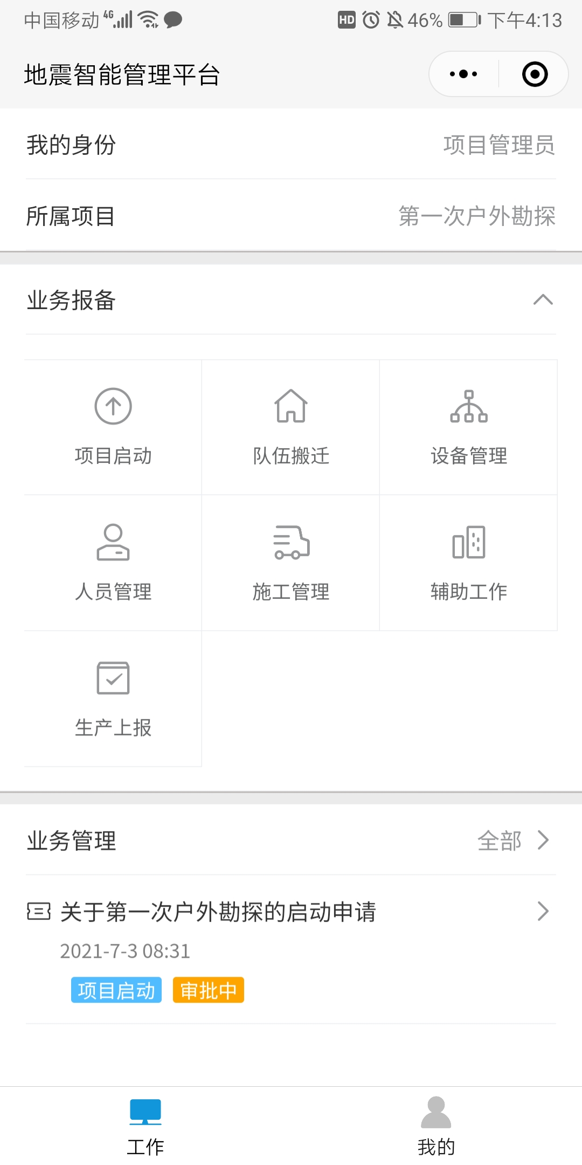
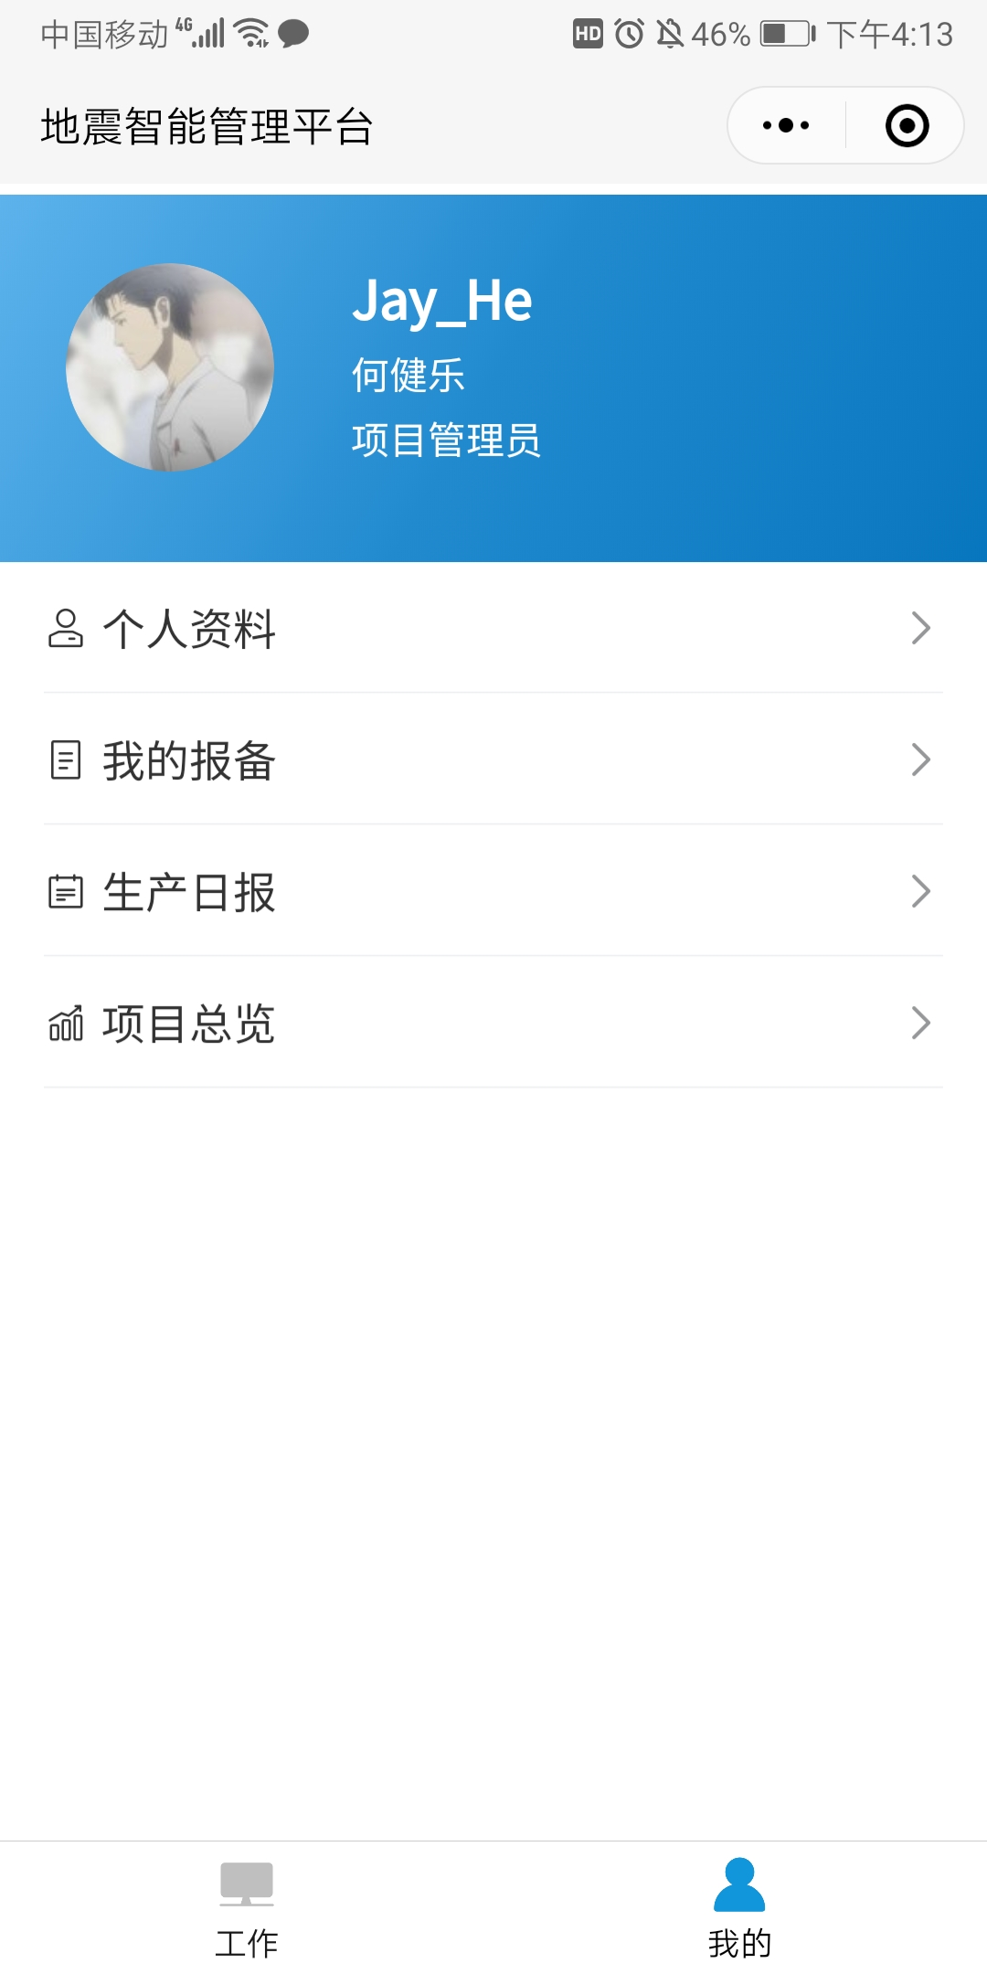
以下为老版本项目功能图

Slide 3
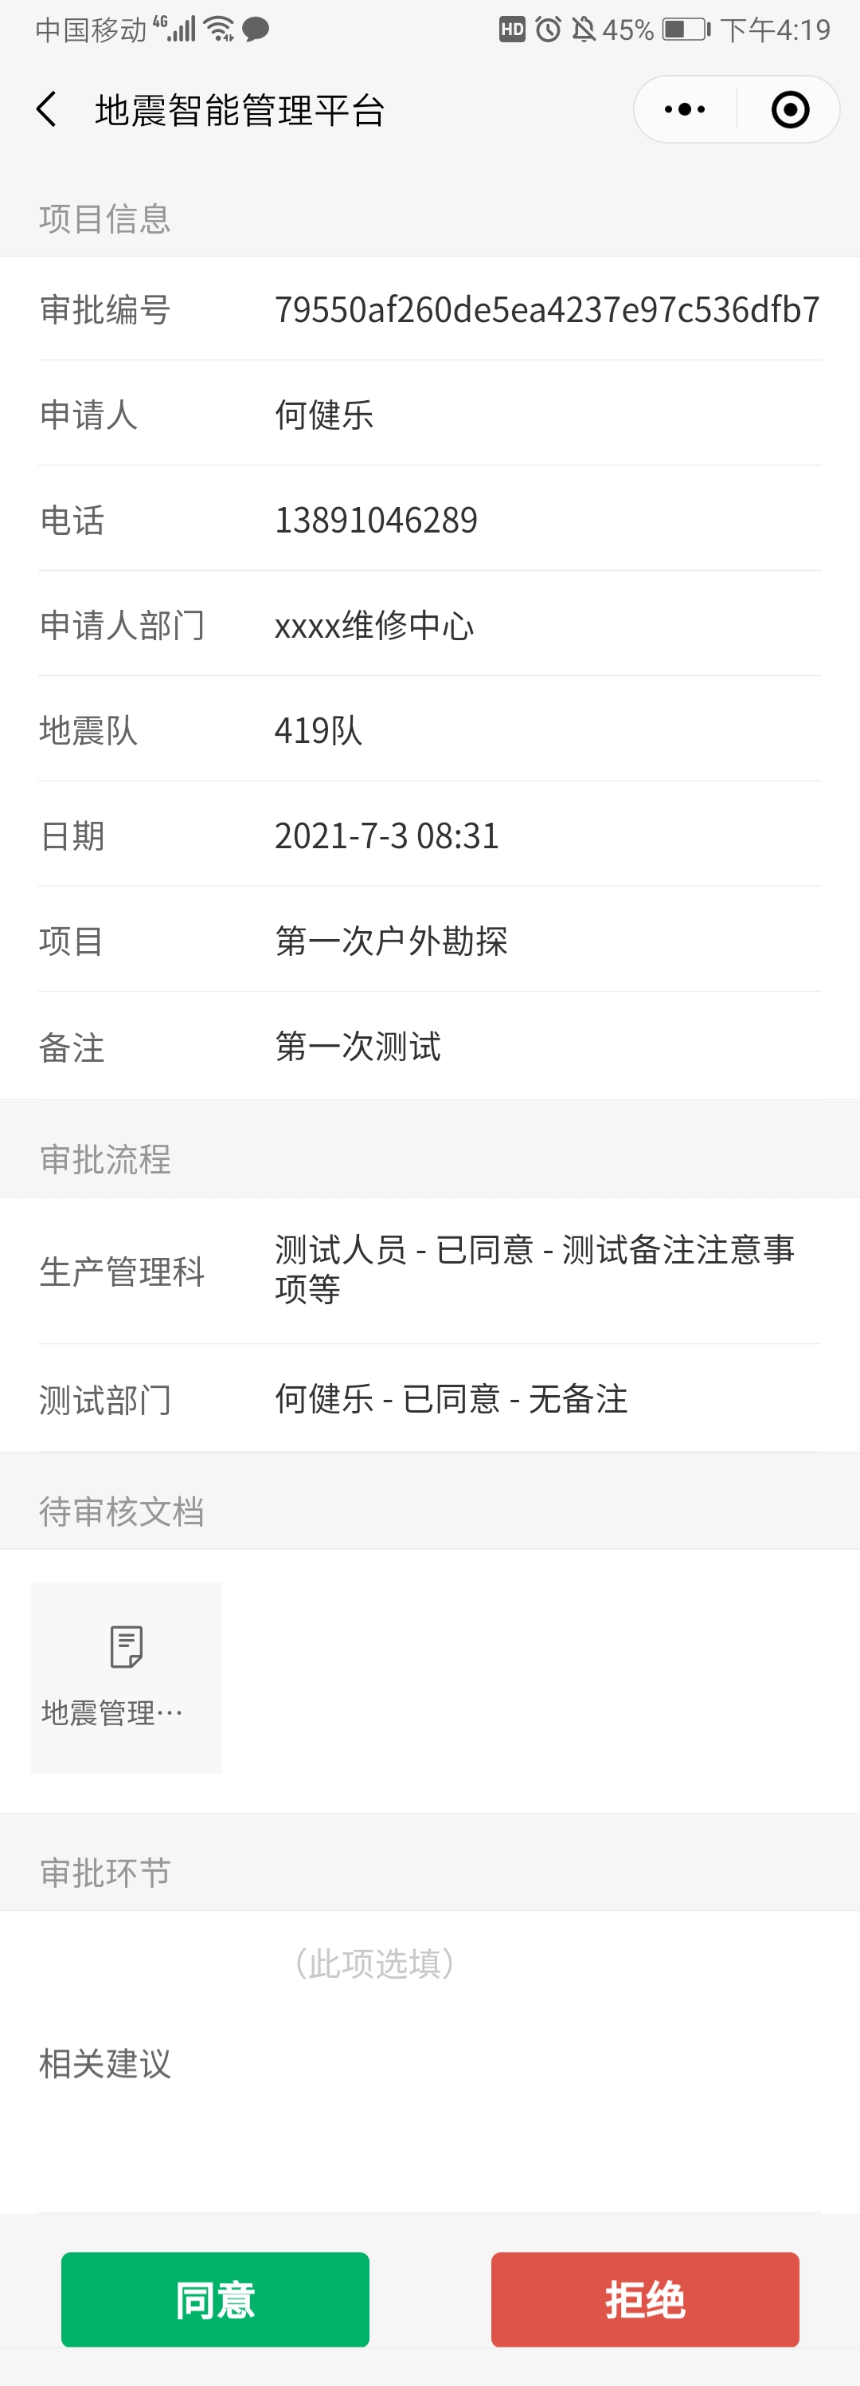
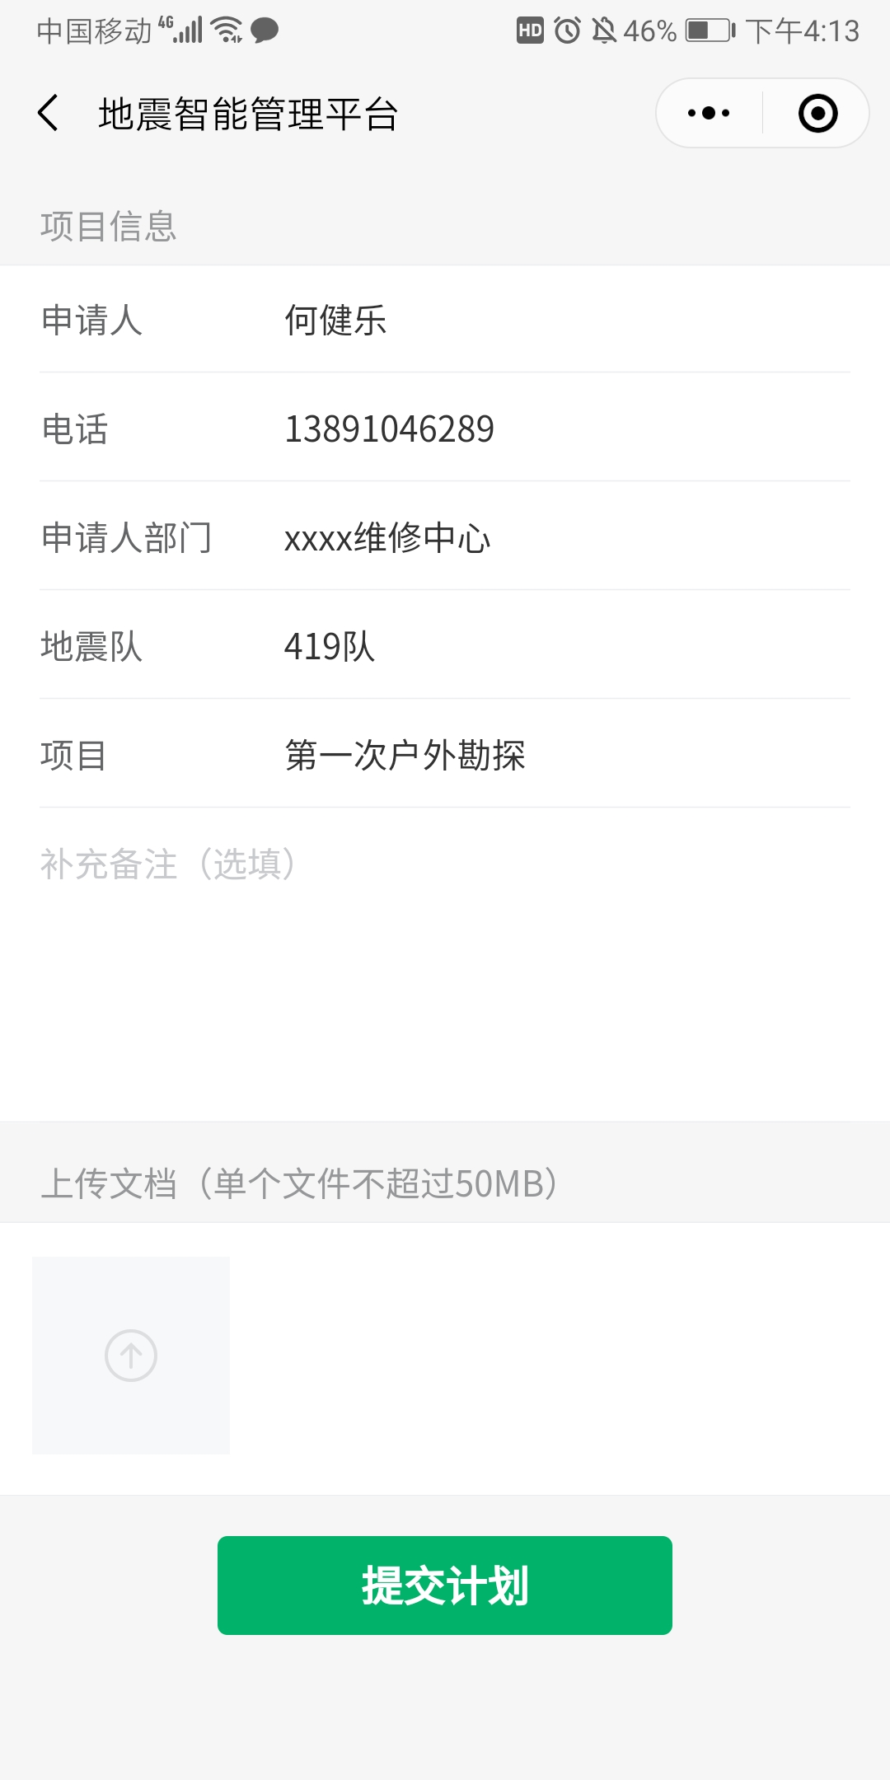
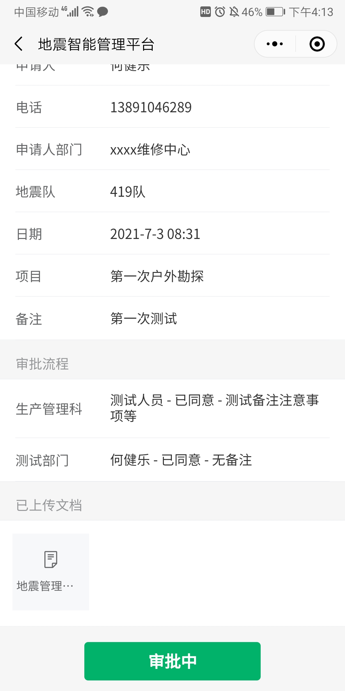

Slide 4
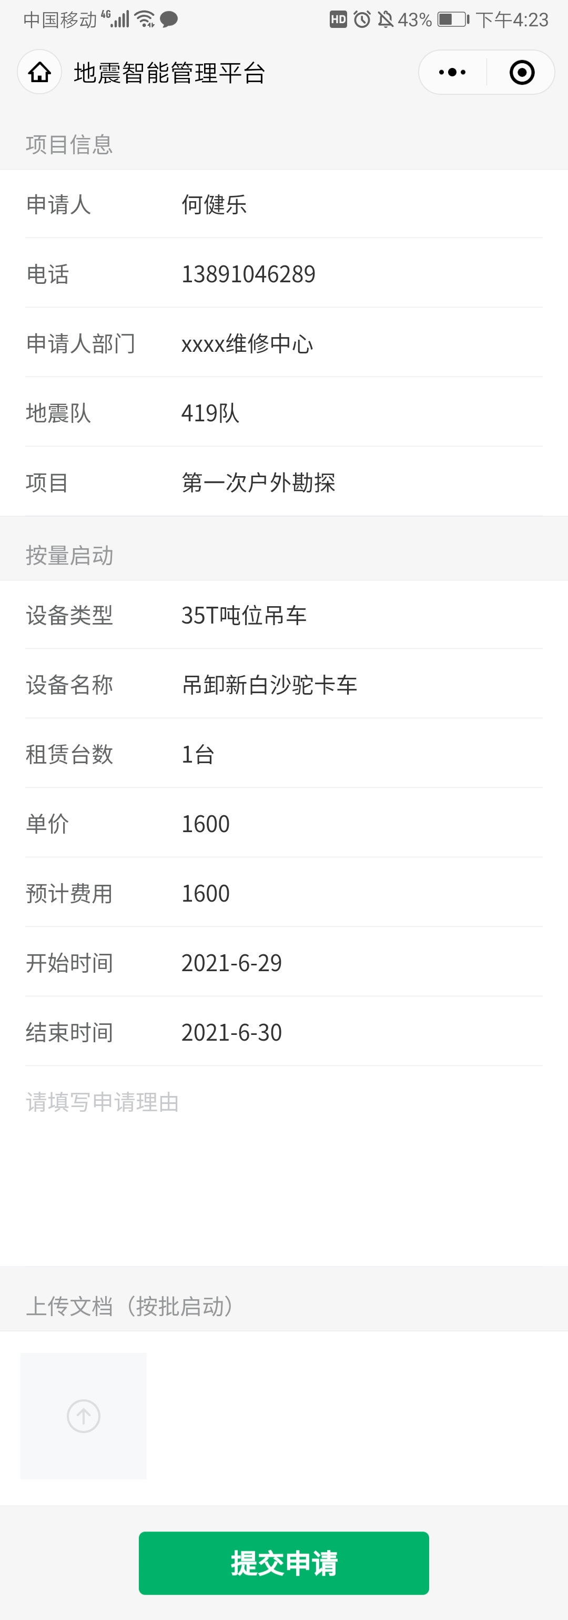
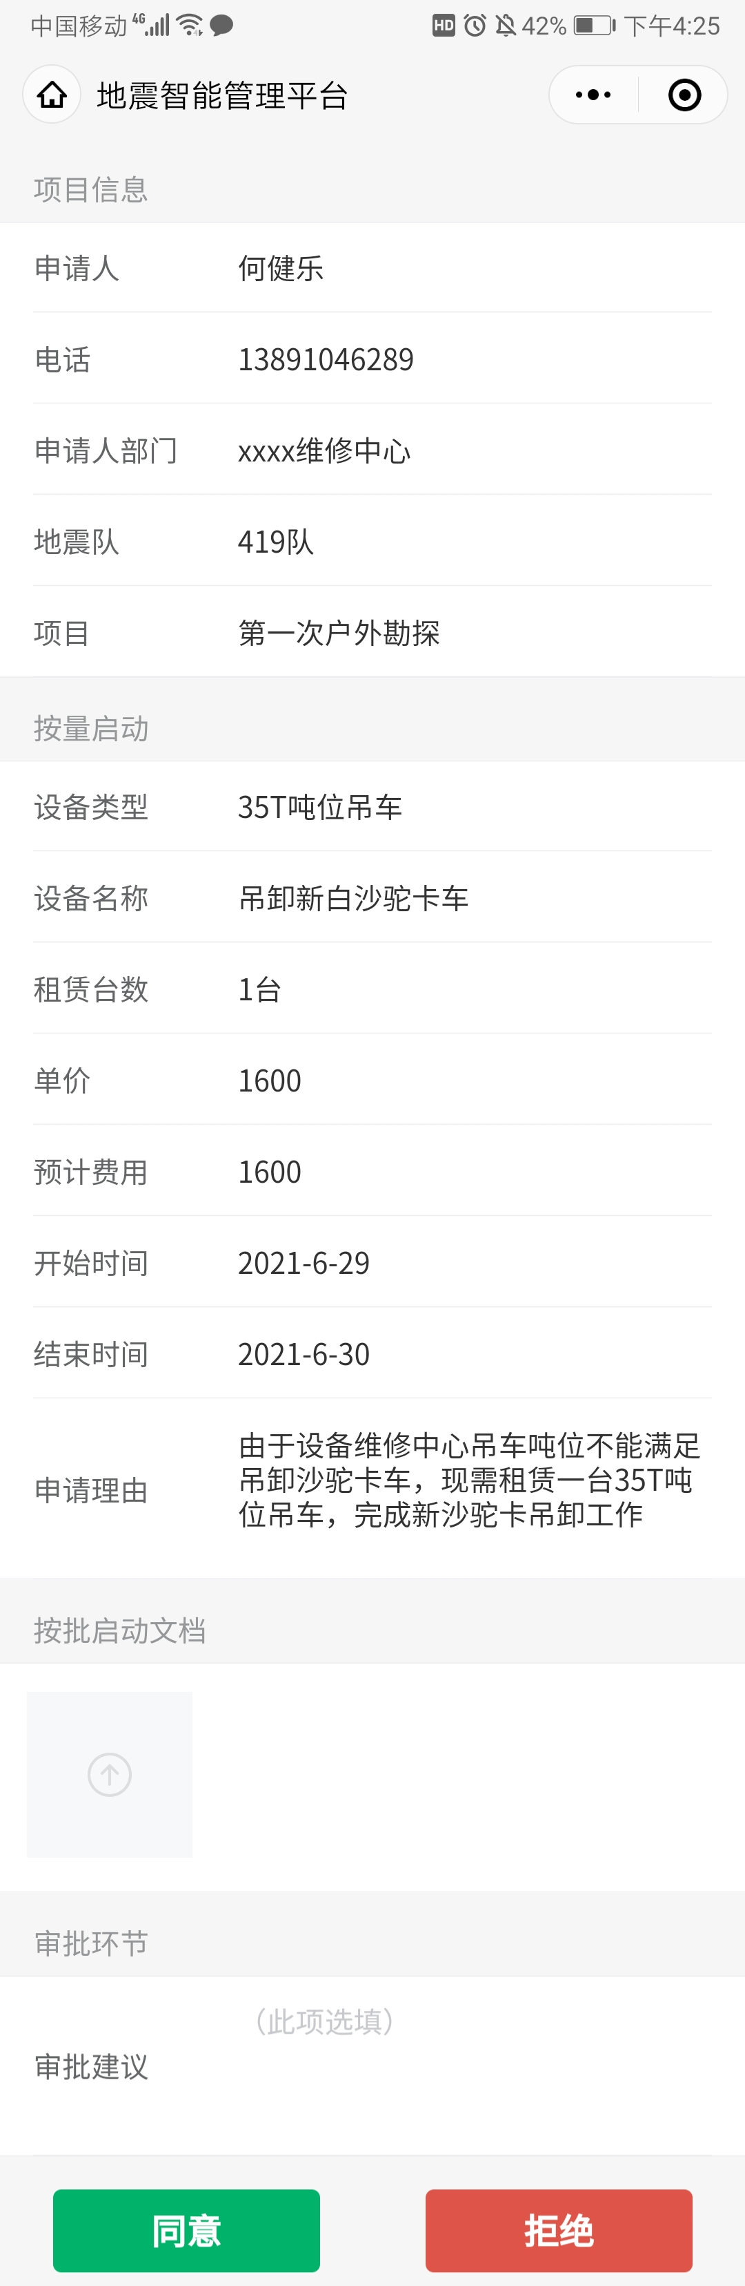
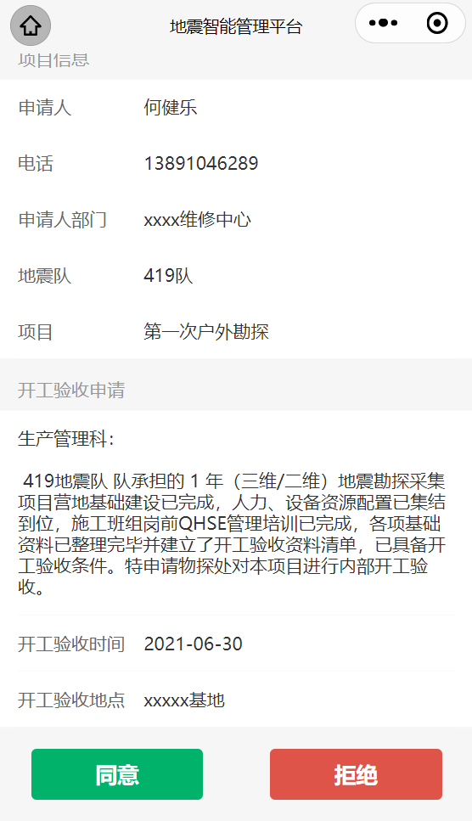

Slide 5
可视化图表（数据汇总）
在地震队工作人员将每日生产数据上报后，后台会根据数据库信息自动生产可视化图表。
图表采用E-Charts第三方库进行生成，分别在小程序端和网页端进行了实现。在实际使用中，通过点击具体项可以查看详细数量或进行放大操作等。
图示如下：

Slide 6
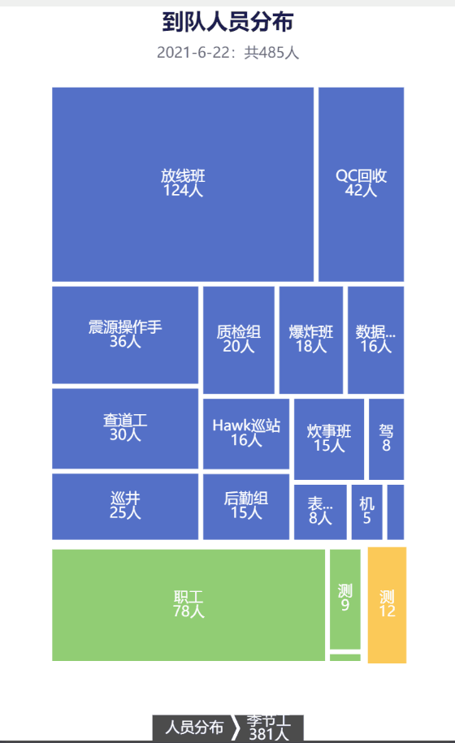
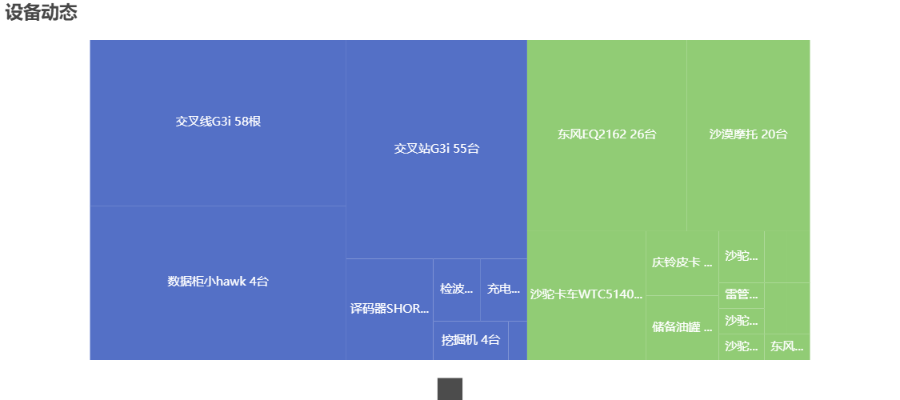
可视化图表（数据汇总）

Slide 7
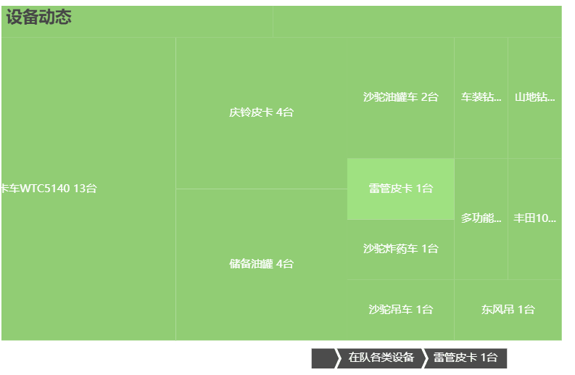
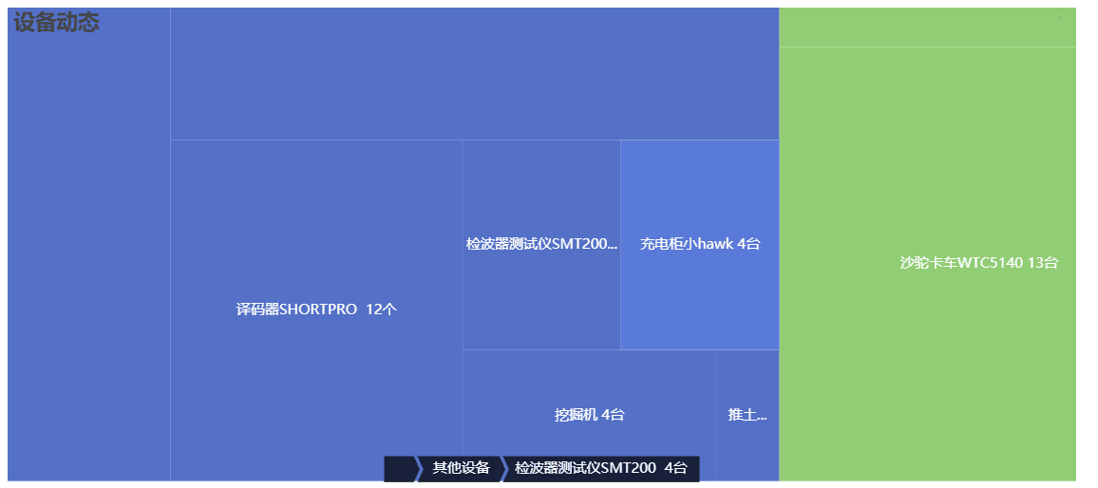
03 可视化图表（数据汇总）
点击具体项后

Slide 8
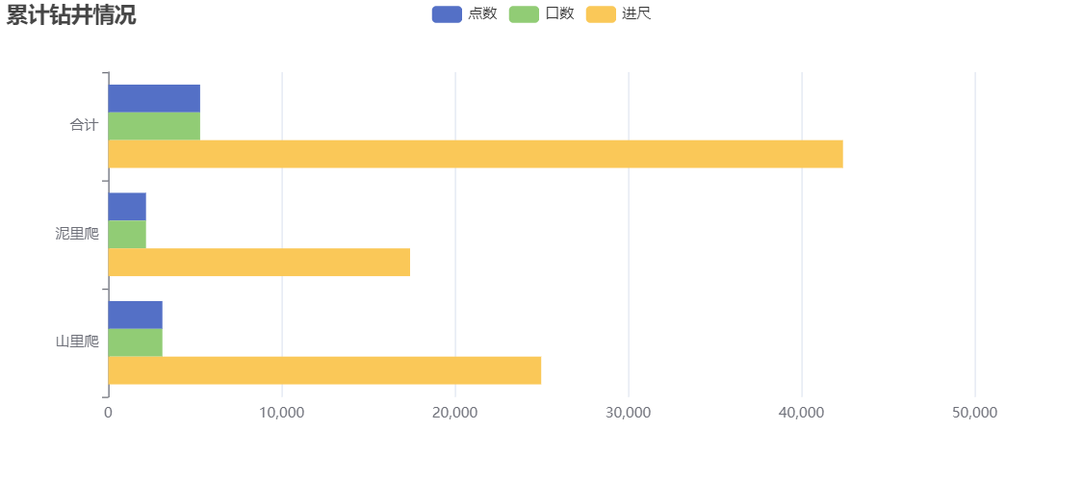

Slide 9
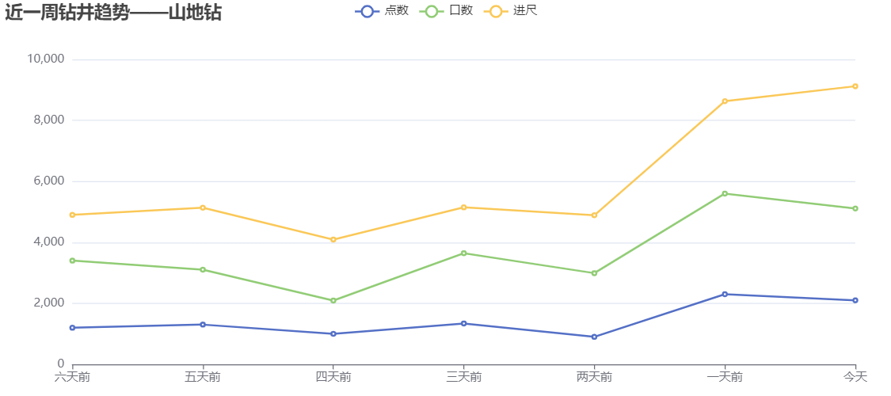
03 可视化图表

Slide 10
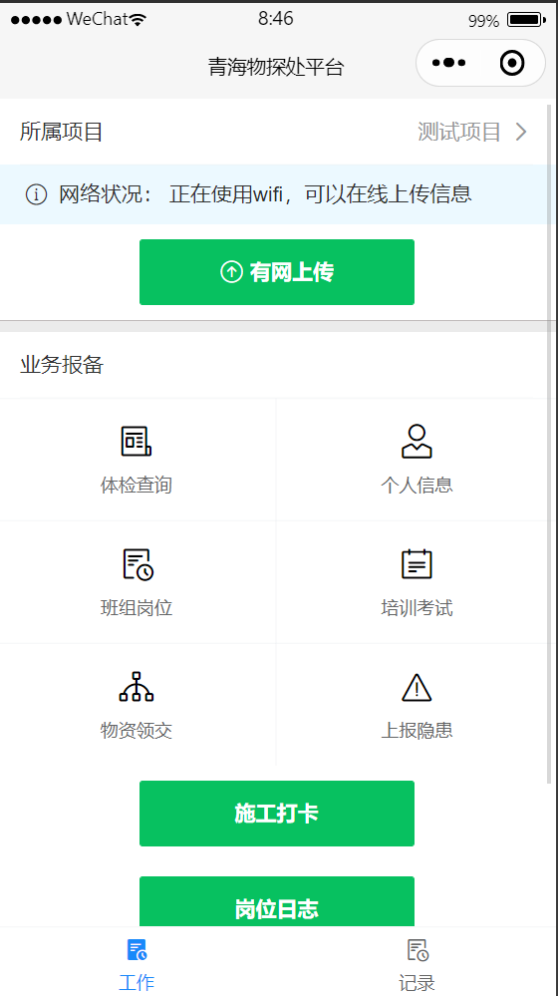
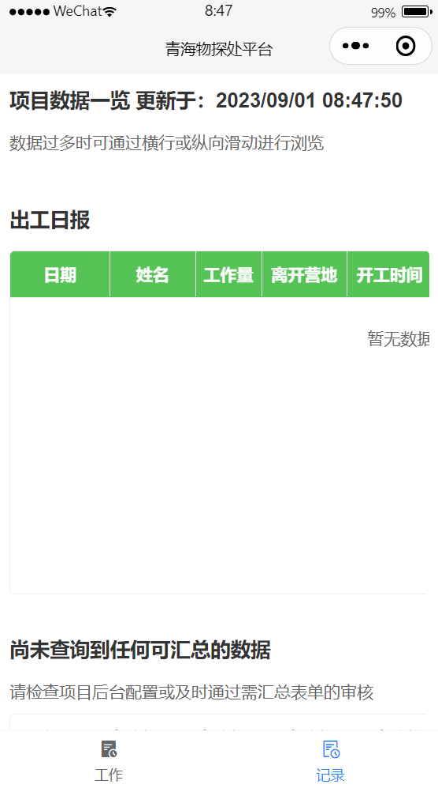
在多次迭代后，对功能重心进行了调整，目前的新版本会依据用户的身份，对应不同的客户端版本
员工登录：

Slide 11
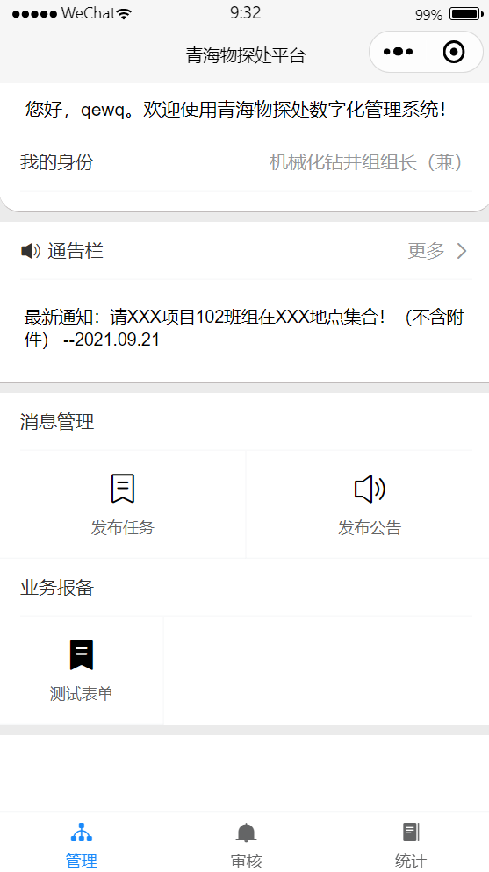
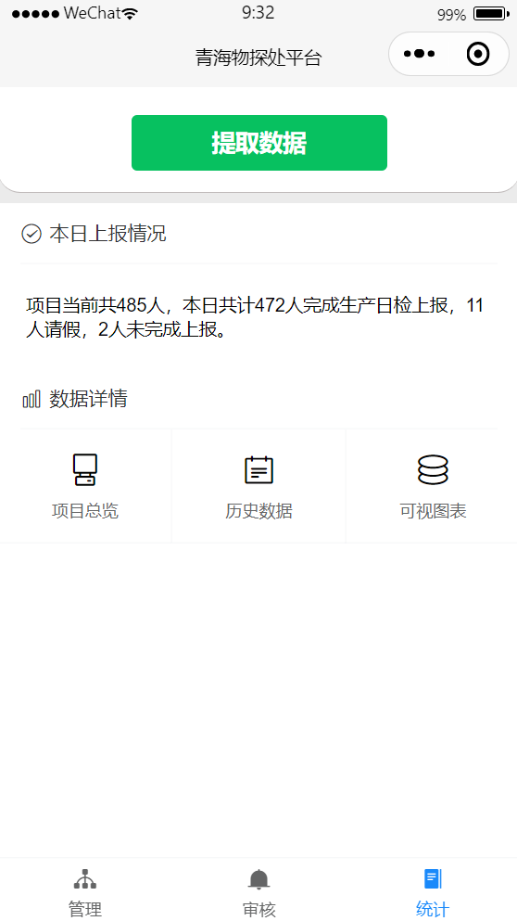
在多次迭代后，对功能重心进行了调整，目前的新版本会依据用户的身份，对应不同的客户端版本
管理员登录：
此列为后台自定义表单→

Slide 12
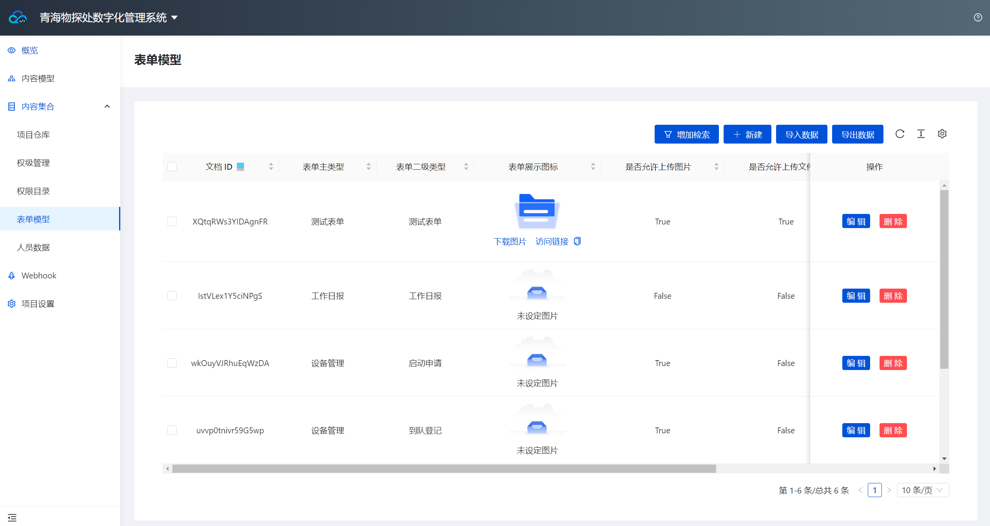
后台系统

Slide 13
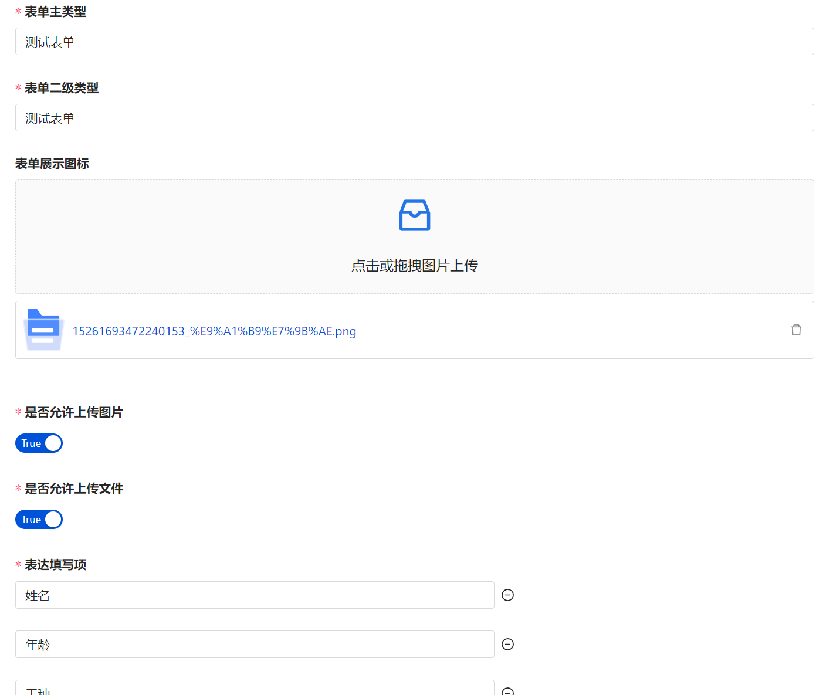
后台系统

Slide 14
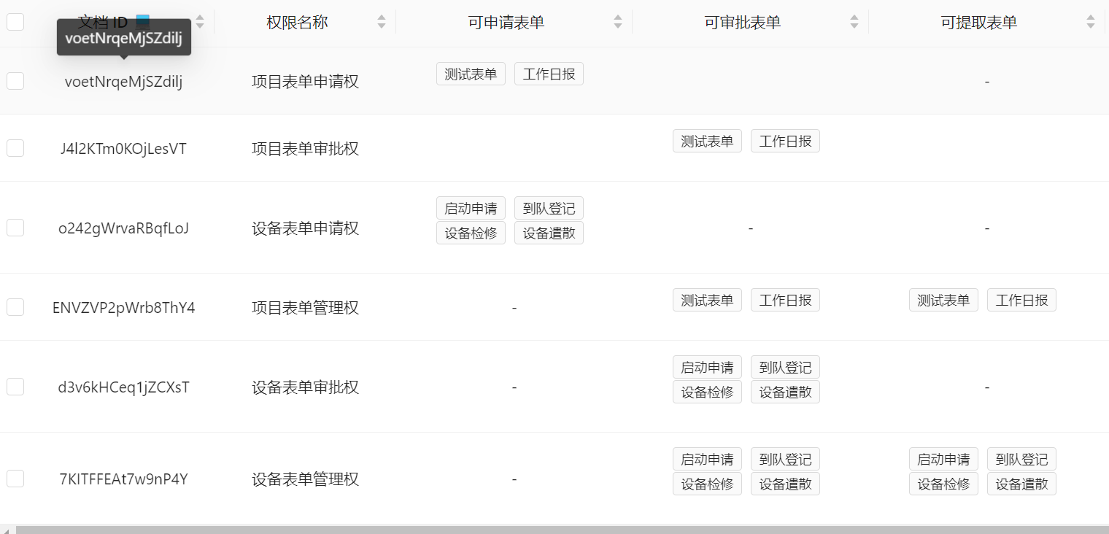
后台系统

Slide 15
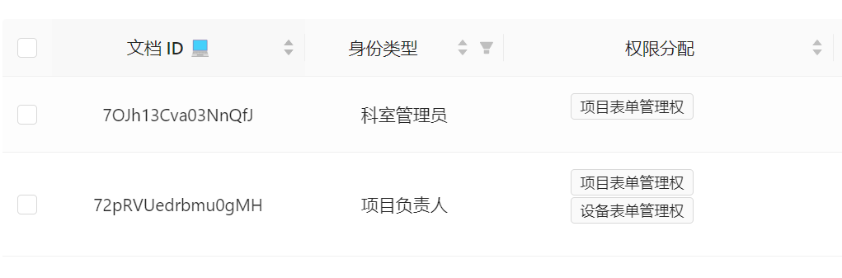
后台系统

Slide 16
新的需求应该尽可能清晰明确：
作为软件开发依赖的需求文档而言，以往的案子对开发人员来说还是过于“笼统”，如这些系统应该如何处理数据（数据提取时需要对数据进行何种操作），一共会有多少种类型的表单，表单的具体内容是什么，这些表单的数据流程是从谁到谁。
只有清晰了很多细节的部分，我才能知道这个系统里有哪些东西需要组织在一起，如果不能，则需要做可高度自定义的后台开发。 在之前的开发迭代中，有过一次自定义程度非常高的系统，可以在后台配置各种前端界面，但最后因为操作过于复杂，没有直接采用。

Slide 17
展示结束

